Slide 1
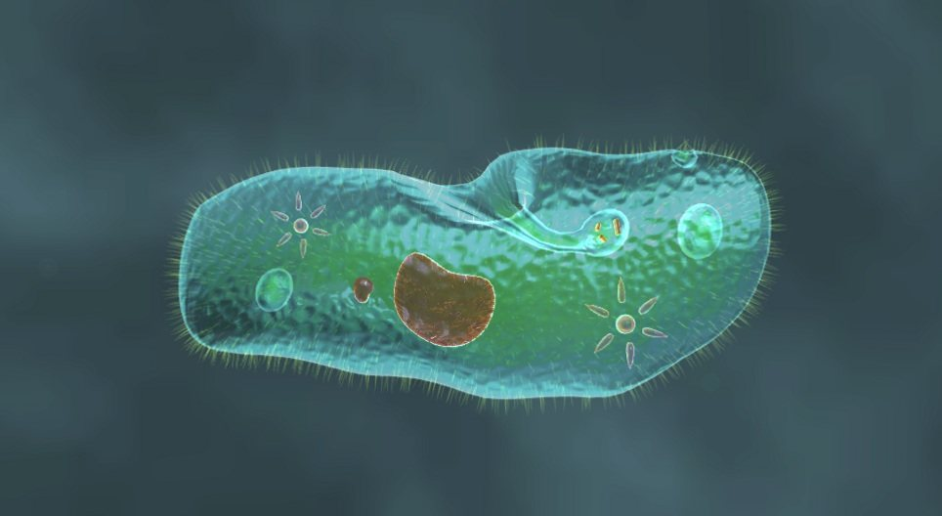
BUNKA A JEJ ŠTRUKTÚRY
BIOLÓGIA 8. ROČNÍK

Slide 2
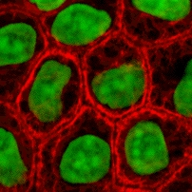
Prvýkrát pojem bunka použil Robert Hook vo svojej knihe Micrographia vydanej v roku 1665. Opísal v nej svoje pozorovania rozmanitých organizmov pod mikroskopom, ktorý sám vynašiel. Robert Hook bol anglický polyhistor, ktorý sa preslávil objavmi na poli prírodných vied. Bol vynálezcom: teplomeru, vodováhy, zrkadlového ďalekohľadu, helioskopu určeného na pozorovanie Slnka...

Slide 3
Bunka je najmenšia stavebná a funkčná jednotka všetkých živých organizmov.
Prebiehajú v nej všetky životné funkcie:
príjem živín,
dýchanie,
vylučovanie odpadových látok,
rozmnožovanie,
dráždivosť, pohyb,
rast a vývin.

Slide 4
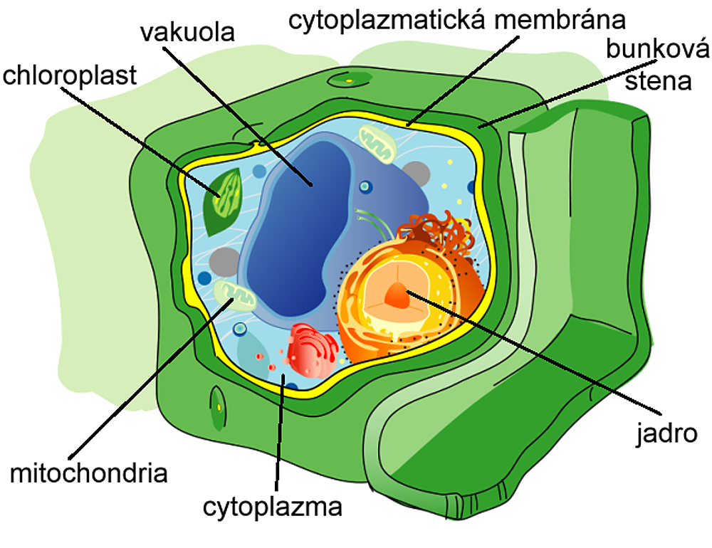
Bunka obsahuje bunkové štruktúry:
1) bunkové povrchy:
- bunková stena,
- cytoplazmatická membrána.
2)organely:
- jadro,
- mitochondrie,
- chloroplasty,
- vakuoly.

Slide 5
Stavba rastlinnej a živočíšnej bunky

Slide 6
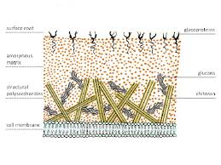
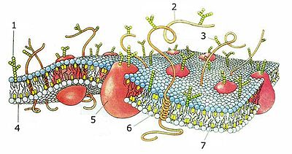
ORGANELA | FUNKCIA
bunková stena | vyskytuje sa len v bunkách rastlín (húb, baktérií), chráni vnútro bunky, dáva jej pevnosť a tvar, je priepustná, prepúšťa vodu a iné látky.
cytoplazmatická membrána | umožňuje výmenu látok medzi bunkou a vonkajším prostredím, je polopriepustná, prepúšťa len niektoré látky, tvoria ju bielkoviny, tuky, cukry.

Slide 7
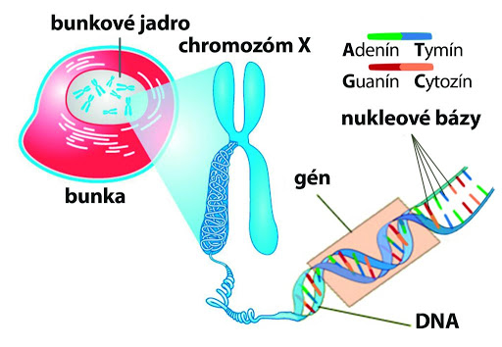
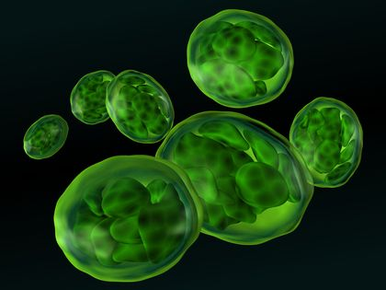
ORGANELA | FUNKCIA
jadro | - riadi životné procesy, tvoria ho nukleové kyseliny, bielkoviny, chromozómy prenášajú genetickú informáciu.
chloroplast | v chloroplastoch so zeleným farbivom chlorofylom prebieha fotosyntéza.

Slide 8
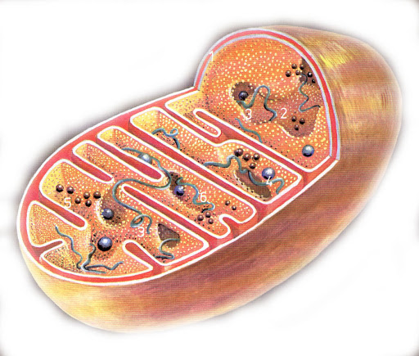
ORGANELA | FUNKCIA
mitochondrie | sú centrom bunkového dýchania a získavania energie rastlinnej a živočíšnej bunky.
vakuoly | obsahujú bunkovú šťavu, v ktorej sú zásobné látky najmä voda a v nej rozpustené cukry a bielkoviny, v živočíšnych bunkách majú vakuoly okrem zásobnej funkcie aj vylučovaciu a tráviacu.

Slide 9
ORGANELA | FUNKCIA
cytoplazma | vypĺňa vnútro bunky, je jej tekutá časť, zúčastňuje sa na výmene látok, prebiehajú v nej chemické procesy, nachádzajú sa v nej organely, zásobné látky, kryštáliky.

Slide 10
Rastlinná a živočíšna bunka majú podobnú stavbu a funkcie. Zásadný rozdiel je v spôsobe výživy.
1)Rastlinné bunky tvoria pri fotosyntéze v chloroplastoch organické látky z anorganických.
2) Živočíšne bunky neobsahujú chloroplasty, preto získavajú organické látky z rozličných zdrojov.

Slide 11
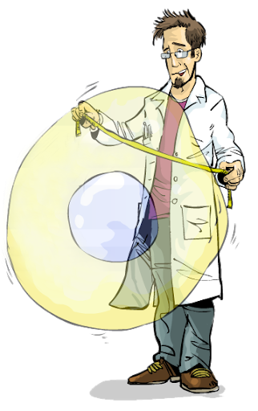
ĎAKUJEM ZA POZORNOSŤ! Mgr. Ľudmila Nemčíková

